Slide 1
课题2 氧 气
中山大学附属中学－－邓作逵 老师
2020年 9月16日

Slide 2
【学习目标】
1、认识O₂能与许多物质反应，其化学性质比较活泼；
2、认识化合反应、氧化反应；
3、通过观察和描述硫、木炭、铁丝等物质在氧气中燃烧的实验现
象，培养学生观察、分析及语言表达能力，激发化学学习兴趣，
培养求实、严谨的科学品质；

Slide 3
一、氧气的物理性质
【观察氧气】请根据你的观察或生活经验描述氧气的物理性质。
没有颜色、没有气味的
1、氧气是一种 _______________________气体,
2、密度比空气的________
3、_______溶于水，
4、熔沸点______
降温至－183℃变成________液体(液氧)
降温至－218℃变成________固体(固氧)
略大
ρ(氧气)=1.429g/L ，
ρ(空气)=1.293g/L
不易
低
淡蓝色
淡蓝色

Slide 4
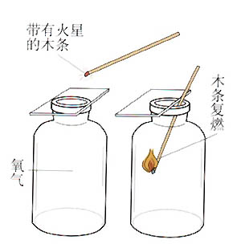
二、氧气的化学性质
1、能使带火星的木条复燃
【演示实验2－2】
作用：用于检验氧气的存在。
【学以致用】请你设计实验证明集气瓶中的无色气体是氧气。
把带火星的木条伸入集气瓶中，
带火星的木条复燃；
证明集气瓶中所装气体是O₂ 。

Slide 5
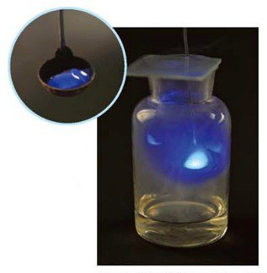
水的作用是什么？
二、氧气的化学性质
2、能与硫反应
①硫在氧气中剧烈燃烧
②产生明亮的蓝紫色火焰
现象
③放出大量的热
④生成有刺激性气味的无色气体
点燃
【演示实验2－3】
结论：
硫 + 氧气 二氧化硫
点燃
S + O₂ SO₂

Slide 6
【对比学习】写出硫在空气中的燃烧现象。
①硫在空气中燃烧
②产生微弱的淡蓝色火焰
③放出热量
④生成有刺激性气味的无色气体
【练习】写出硫在空气中的燃烧的文字（或符号）表达式。
点燃
硫 + 氧气 二氧化硫
点燃
S + O₂ SO₂
【归纳】物质在空气中燃烧，实际上就是物质与空气中的______发生
化学反应。
O₂
（P₃₅第1行）

Slide 7
【归纳】可燃物燃烧现象的格式表述：
××在（氧气）空气中（剧烈）燃烧，
发出××光（或产生××火焰），
放出（大量）热，
生成一种××颜色××气味的气体（或液体或固体）。

Slide 8
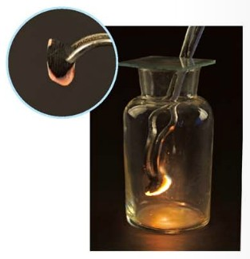
怎样验证木炭在氧气中燃烧时发生了化学反应？
仅红热
3、能与木炭反应
①木炭在氧气中剧烈燃烧
②发出白光
现象
③放出大量的热
④生成无色无味的气体
【木炭与氧气】
点燃
结论：
碳 + 氧气 二氧化碳
点燃
C + O₂ CO₂

Slide 9
【讨论】木炭和硫分别在空气里和在氧气里燃烧的现象不同，
这说明了什么？
物质燃烧的剧烈程度与O₂ 的含量有关，
且O₂的含量越大，物质燃烧越剧烈。

Slide 10
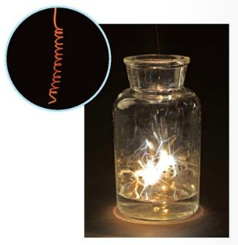
水的作用是什么？
仅红热
4、能与铁丝反应
①铁丝在氧气中剧烈燃烧
②火星四射
现象
③放出大量的热
④生成黑色的固体
【实验2－4】
点燃
结论：
铁 + 氧气 四氧化三铁
点燃
Fe + O₂ Fe₃O₄

Slide 11
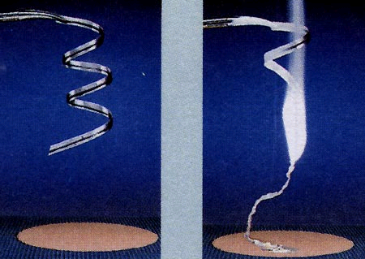
5、能与镁条反应
①镁条在氧气中剧烈燃烧
②发出耀眼的白光
现象
③放出大量的热
④生成白色的固体
点燃
结论：
镁 + 氧气 氧化镁
点燃
Mg + O₂ MgO

Slide 12
6、能与铝粉反应
①铝粉在氧气中剧烈燃烧
②发出耀眼的白光
现象
③放出大量的热
④生成白色的固体
点燃
结论：
铝 + 氧气 氧化铝
（三氧化二铝）
点燃
Al + O₂ Al₂O₃

Slide 13
【小结】氧气的化学性质
1、能使带火星的木条复燃
2、能使硫燃烧
3、能使木炭燃烧
4、能使铁丝燃烧
助燃性
（能支持燃烧）
5、能使镁条燃烧
6、能使铝粉燃烧
【作业】背诵上述物质在氧气或空气中燃烧的实验现象。

